Slide 1
এই স্লাইডটি সম্মানিত শিক্ষকবৃন্দের জন্য তাই Slide টি Hide করে রাখা হয়েছে।
এই পাঠ উপস্থাপনের জন্য স্লাইডের নিচের দিকে নোটে প্রয়োজনীয় নির্দেশনা দেয়া আছে। পাঠ উপস্থাপনের ক্ষেত্রে নিজস্ব কৌশল প্রয়োগ করতে পারেন। প্রেজেন্টেশনটি F5 Key চেপে শুরু করতে পারেন। তাহলে Hide Slide Show করবে না।

Slide 2
স্বাগতম

Slide 3
পরিচিতি
বিষয়ঃ বাংলাদেশ ও বিশ্বপরিচয়
শ্রেণিঃ অষ্টম
অধ্যায়ঃ ৭
পাঠ-: ২ বাংলাদেশের সংবিধানের বৈশিষ্ট্য
সময়ঃ ৪০ মিনিট
মোঃ আব্দুল বাতেন
সহকারী শিক্ষক
বগুড়া ক্যান্টনমেন্ট বোর্ড হাই স্কুল,বগুড়া।
মোবাইল নম্বরঃ ০১৮১৯৫১০৬০৬
Email-abdulbaten84@gmail.com

Slide 4
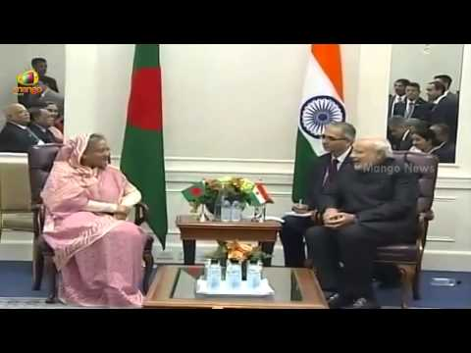
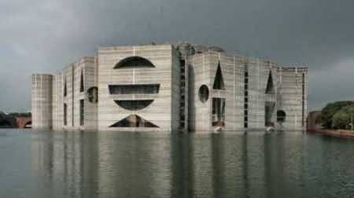
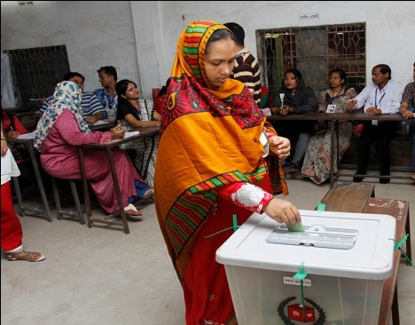
বাংলাদেশের সংবিধান দেখানো হয়েছে
আজকের পাঠঃ বাংলাদেশের সংবিধানের বৈশিষ্ট্য
সংবিধানের বৈশিষ্ট্য
এগুলো সংবিধানের কি বলা যায়?
এই সংবিধানটি দেখলে আমাদের মনে করিয়ে দেয়?
চিত্রের মাধ্যমে কি দেখানো হয়েছে?
Notes:
শিক্ষক সংবিধান দেখিয়ে প্রশ্ন করতে পারেন এই সংবিধানটি দেখলে আমাদের মনে কী মনে করিয়ে দেয়? এর পর শিক্ষার্থীদের চিন্তা করার সুযোগ দিয়ে তাদের কাছ থেকে সংবিধানের বৈশিষ্ট্যগুলো বের করার চেষ্টা করতে পারেন।

Slide 5
শিখনফল
এই পাঠ শেষে শিক্ষার্থীরা-
১. সংবিধানের পটভূমি বর্ণনা করতে পারবে।
২. বাংলাদেশের সংবিধানের বৈশিষ্ট্যসমূহ বিশ্লেষণ করতে পারবে।

Slide 6
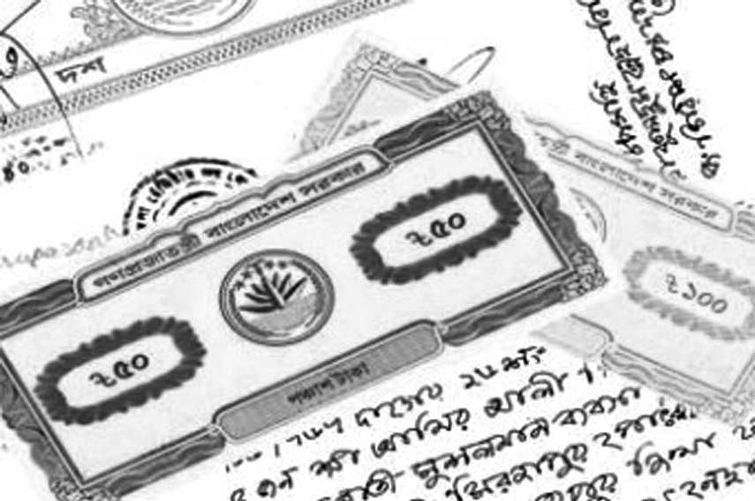
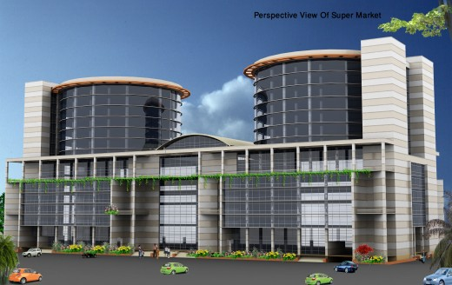
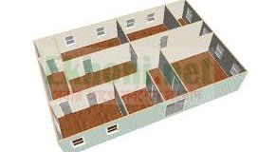
বাংলাদেশের সংবিধান
বাংলাদেশর সংবিধান একটি লিখিত দলিল
একটি ইমারত যেমন তার নকশা দেখে তৈরি করা হয় তেমনি সংবিধান অনুযায়ী রাষ্ট্রের শাসন ব্যবস্থা পরিচালিত হয়।
Notes:
প্রশ্নোত্তর পদ্ধতিতে অগ্রসর হলে ভালো হবে। প্রথমে চিত্রগুলো Slide এ আসার পর শিক্ষার্থীদের ভাবতে দিয়ে প্রশ্ন করে করে চিত্রের নিচের Text গুলো Show করলে ভালো হবে।
- নিচের ১ম চিত্র দিয়ে ইমারত এবং ২য় চিত্র দিয়ে নকশাঁ বুঝানো হয়েছে।

Slide 7
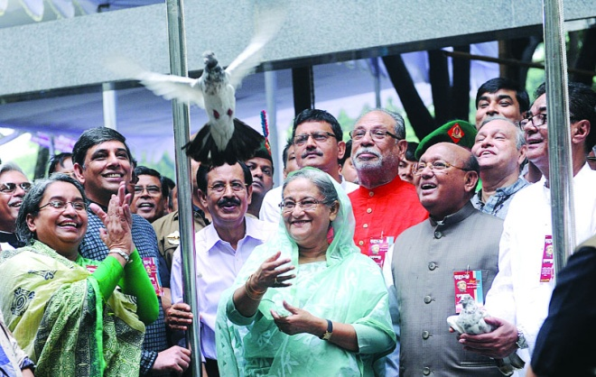
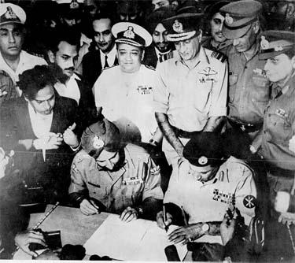
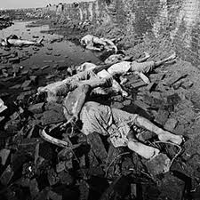
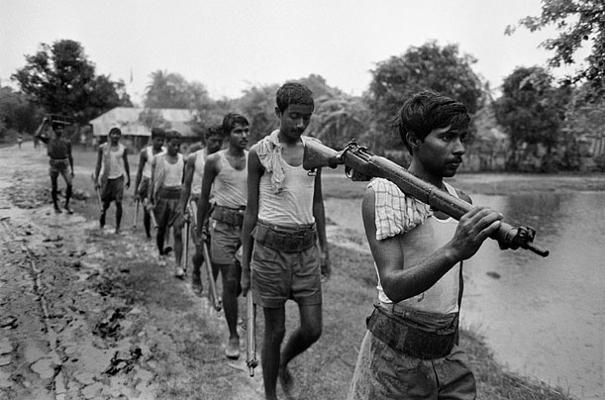
বাংলাদেশের সংবিধানের পটভূমি
বাংলাদেশের স্বাধীনতা ঘোষিত হয় ১৯৭১ সালের ২৬ শে মার্চ
দীর্ঘ ৯ মাস সশস্ত্র মুক্তিযুদ্ধের মধ্য দিয়ে ১৬ ডিসেম্বর বাংলাদেশে বিজয় অর্জিত হয়।
Notes:
১ম চিত্র দিয়ে পায়রা উড়িয়ে দিয়ে স্বাধীনতা বুঝানো হয়েছে। পরের চিত্রগুলো দিয়ে ধারাবাহিকভাবে মুক্তি যুদ্ধের মাধ্যমে স্বাধীনতা বুঝানো হয়েছে।

Slide 8
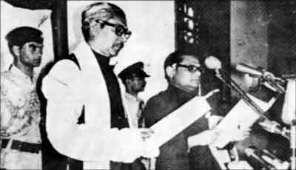
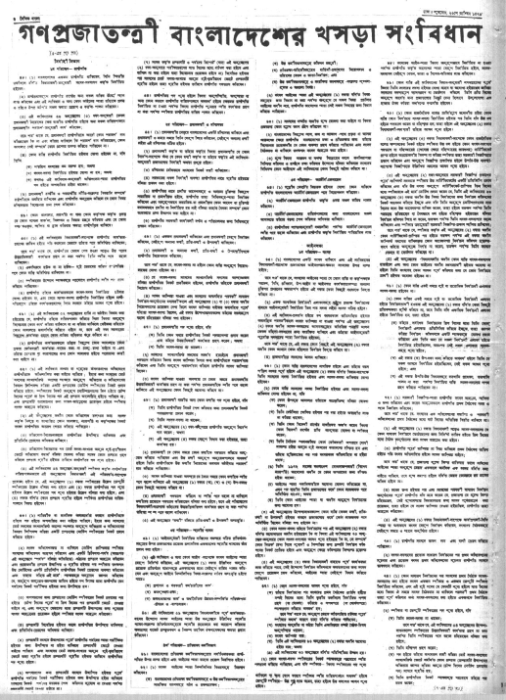
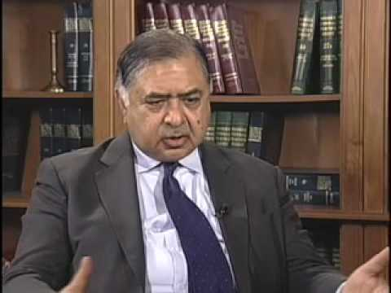
বাংলাদেশের সংবিধানের পটভূমি
১৯৭২ সালের ১০ ই এপ্রিল গণ পরিষদের প্রথম অধিবেশন বসে
ড. কামাল হোসেনকে সভাপতি করে একটি সংবিধান প্রণয়ন কমিটি গঠন করা হয়। কমিটি মাত্র ৬ মাসের মধ্যে খসড়া সংবিধান প্রণয়ন করে। ১৯৭২ সালের ৩০ শে অক্টোবর গণপরিষদে আলোচিত হয় এবং ৪ ঠা নভেম্বর চূড়ান্ত অনুমোদন পায়।
ড. কামাল হোসেন
সংবিধান প্রণয়ন কমিটি

Slide 9
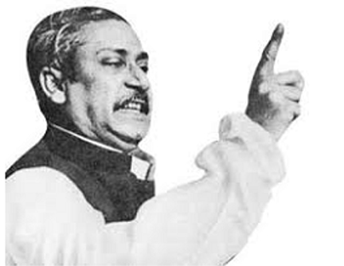
একক কাজ
সময়ঃ ৬ মিনিট
এই সংবিধান লিখিত হয়েছে লাখো শহিদের রক্তের অক্ষরে।
‘বাংলাদেশের সংবিধান লিখিত হয়েছে লাখো শহিদের রক্তের অক্ষরে।’ উক্তিটি ব্যাখ্যা কর।

Slide 10
বাংলাদেশের সংবিধানের মর্যাদা ও সংশোধন
এ যাবৎ সংবিধান সংশোধন হয়েছে ১৬ বার। সর্বশেষ সংশোধনী গৃহীত হয় ২০১৪ সালের ১৭ সেপ্টেম্বর।
Notes:
পাঠ্য বই অনুযায়ী বাংলাদেশের সংবিধান এযাবৎ সংশোধোন হয়েছে পনের বার। প্রকৃত পক্ষে সংশোধোন হয়েছে ষোল বার। তবে শিক্ষার্থীদের অধিক জানার জন্য ষোল বার ব্যবহার করা হয়েছে।

Slide 11
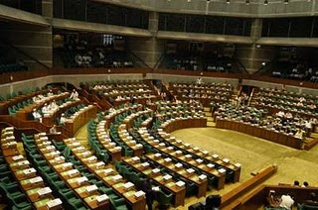
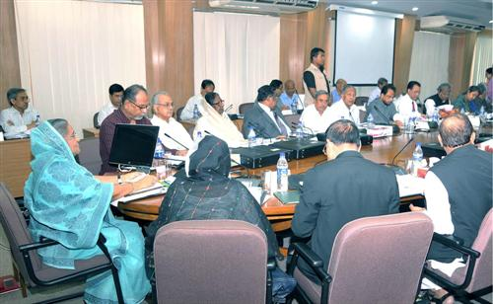
বাংলাদেশের সংবিধানের বৈশিষ্ট্য
১। বাংলাদেশ একটি স্বাধীন সার্বভৌম গণপ্রজাতন্ত্রী রাষ্ট্র
২। সংসদীয় পদ্ধতির সরকার
Notes:
সংসদীয় পদ্ধতির সরকার বলতে সংসদের সংখ্যা গরিষ্ঠ দলের নেতা হবেন প্রধানমন্ত্রী এবং তার ইচ্ছা অনুযায়ী নির্দিষ্ট সংখ্যক মন্ত্রী নিয়ে মন্ত্রিপরিষদ গঠিত হয়।

Slide 12
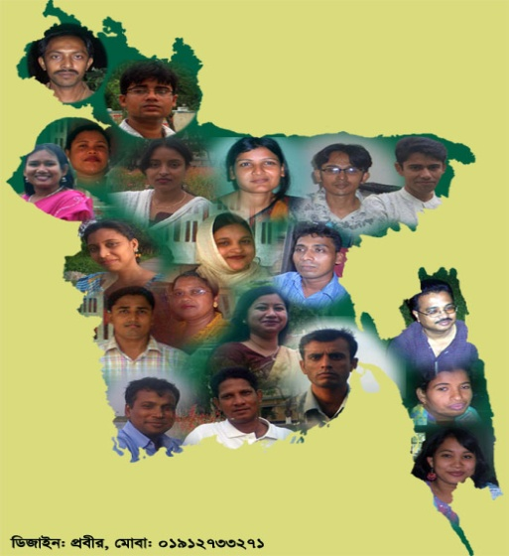
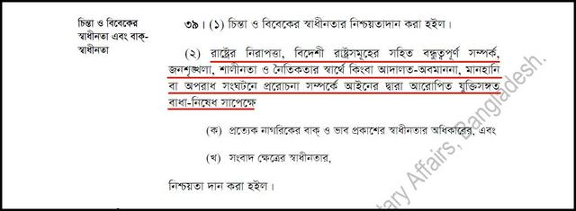
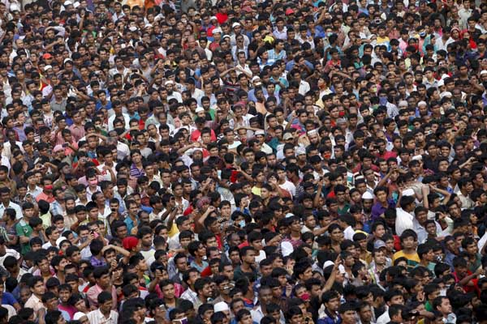
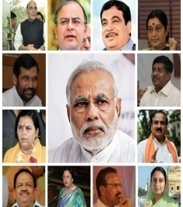
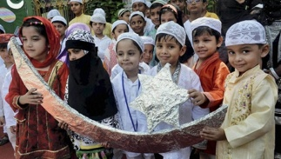
বাংলাদেশের সংবিধানের বৈশিষ্ট্য
৩। লিখিত সংবিধান
জাতীয়তাবাদ
সমাজতন্ত্র
গণতন্ত্র
৪। রাষ্ট্রীয় মূলনীতি
ধর্মনিরপেক্ষতা

Slide 13
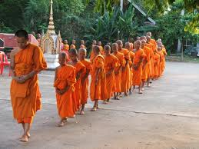
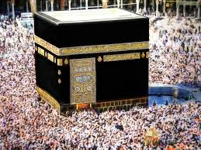
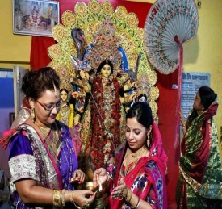
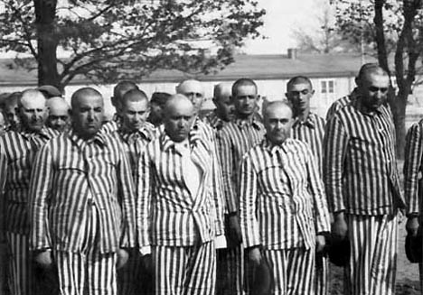
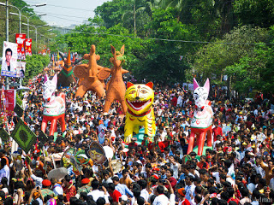
বাংলাদেশের সংবিধানের বৈশিষ্ট্য
৫। রাষ্ট্র ধর্ম ইসলামের পাশাপাশি অন্যান্য ধর্মেরও মর্যাদা নিশ্চিত করা হয়েছে।
৬। জাতি ও জাতীয়তা
আমরা জাতি হিসেবে বাঙালি
নাগরিক হিসেবে বাংলাদেশি

Slide 14
বাংলাদেশের সংবিধানের বৈশিষ্ট্য
৭। এক কেন্দ্রিক শাসন প্রবর্তিত থাকবে
৮। এক কক্ষ বিশিষ্ট আইনসভাঃ ৩০০ জন সদস্য জনগণের সরাসরি ভোটে নির্বাচিত এবং ৫০ জন সংরক্ষিত মহিলা আসন।

Slide 15
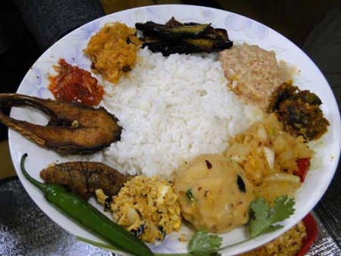
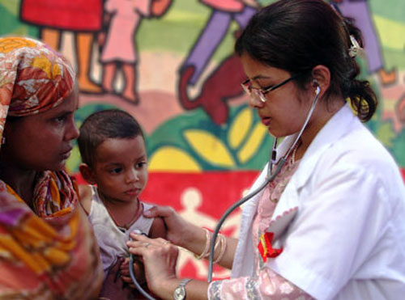
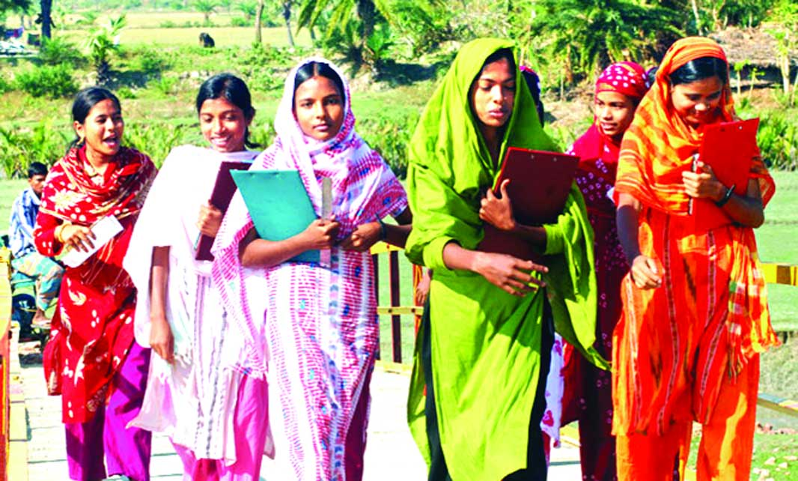
বাংলাদেশের সংবিধানের বৈশিষ্ট্য
৯।মৌলিক অধিকার
খাদ্য
বস্ত্র
চিকিৎসা
শিক্ষা
বাসস্থান

Slide 16
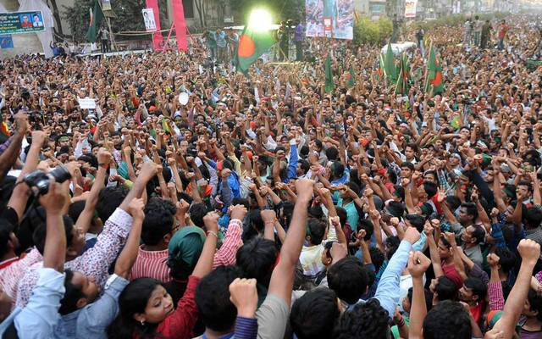
বাংলাদেশের সংবিধানের বৈশিষ্ট্য
পরিচালনা করেন নির্দিষ্ট কর্তৃপক্ষ
রাষ্ট্রীয় ক্ষমতা জনগণের হাতে
১০। জনগণের সার্বভৌমত্ব

Slide 17
দলগত কাজ
সময়ঃ ৬ মিনিট
বাংলাদেশের রাষ্ট্রীয় ক্ষমতা কীভাবে জনগণের হাতে ব্যাখ্যা কর।

Slide 18
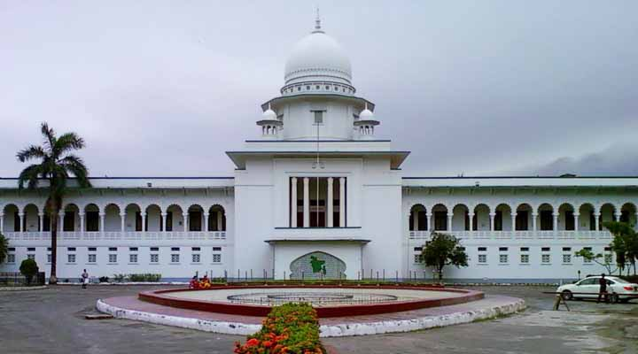
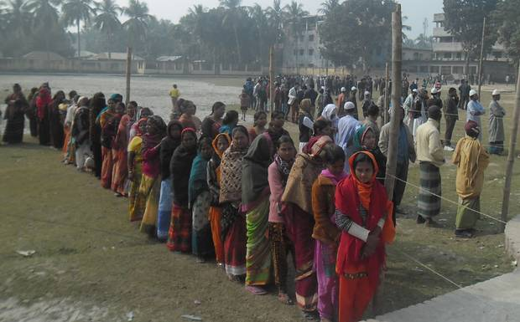
বাংলাদেশের সংবিধানের বৈশিষ্ট্য
১১। বিচার বিভাগের স্বাধীনতা
১২। সর্বজনীন ভোটাধিকার

Slide 19
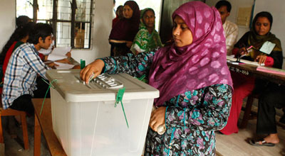
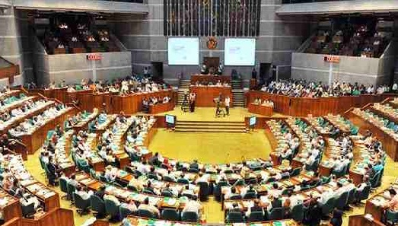
বাংলাদেশের সংবিধানের বৈশিষ্ট্য
১৩। নির্বাচন অনুষ্ঠান
কোন কারণে সংসদ ভেঙ্গে গেলে ৯০ দিনের মধ্যে নির্বাচন করতে হবে
১৪। সংবিধান সংশোধন
সংসদ সদস্যদের মোট সংখ্যার দুই তৃতীয়াংশ ভোটে সংবিধান পরিবর্তন করা যাবে

Slide 20
মূল্যায়ন
বহুনির্বাচনী প্রশ্নঃ 1
১। বাংলাদেশের সংবিধান কত সালে প্রণীত হয়?
(ক) ১৯৭১ সালে
(খ) ১৯৭২ সালে
(গ) ১৯৭৩ সালে
(ঘ) ১৯৭৪ সালে
Notes:
শিক্ষার্থীরা যে Option টি উত্তর দেবে সেই Option এর উপর ক্লিক করতে হবে। উত্তর সঠিক হলে সবুজ কালিতে টিক চিহ্ন আসবে এবং উত্তর ভুল হলে লাল কালিতে ক্রস চিহ্ন আসবে।

Slide 21
বহুনির্বাচনী প্রশ্নঃ 2
২। বাংলাদেশের সংবিধানের বৈশিষ্ট্য-
i. এক কেন্দ্রিক শাসন প্রবর্তিত থাকবে
ii. জনগণের সার্বভৌমত্ব
iii. বিচার বিভাগের স্বাধীনতা
নিচের কোনটি সঠিক?
(ক) iও ii
(খ) ii ও iii.
(গ) i ও iii
(ঘ) i, ii ও iii.
Notes:
শিক্ষার্থীরা যে Option টি উত্তর দেবে সেই Option এর উপর ক্লিক করতে হবে। উত্তর সঠিক হলে সবুজ কালিতে টিক চিহ্ন আসবে এবং উত্তর ভুল হলে লাল কালিতে ক্রস চিহ্ন আসবে।

Slide 22
বহুনির্বাচনী প্রশ্নঃ 3
ছবিটি ভালো করে দেখে নিচের প্রশ্নটির উত্তর দাও।
3। চিত্রের গ্রন্থটির কোনো অনুচ্ছেদ পরিবর্তন করতে হলে জাতীয় সংসদের কত জন সদস্যের ভোটের প্রয়োজন হয়?
(ক) এক চতুর্থাংশ
(খ) দুই চতুর্থাংশ
(গ) এক তৃতীয়াংশ
(ঘ) দুই তৃতীয়াংশ
Notes:
শিক্ষার্থীরা যে Option টি উত্তর দেবে সেই Option এর উপর ক্লিক করতে হবে। উত্তর সঠিক হলে সবুজ কালিতে টিক চিহ্ন আসবে এবং উত্তর ভুল হলে লাল কালিতে ক্রস চিহ্ন আসবে।

Slide 23
বাড়ির কাজ
খ্যাদ্য
বস্ত্র
চিকিৎসা
বাসস্থান
শিক্ষা
বাংলাদেশের সংবিধানের মাধ্যমে কীভাবে জনগণের মৌলিক অধিকার রক্ষা করা হয়েছে সে সম্পর্কে সর্বোচ্চ ১০ বাক্য লিখে আনবে।

Slide 24
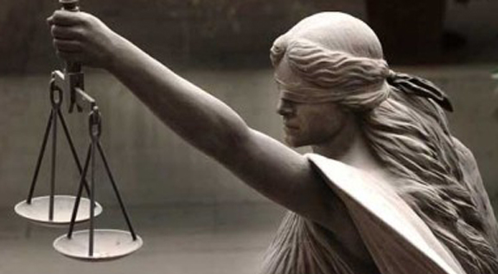
ধন্যবাদ

Slide 25
কৃতজ্ঞতা স্বীকার
শিক্ষামন্ত্রণালয়, মাউশি, এনসিটিবি ও এটুআই এর সংশ্লিষ্ট কর্মকর্তাবৃন্দ
এবং কন্টেন্ট সম্পাদক হিসেবে যাঁদের নির্দেশনা, পরামর্শ ও তত্ত্বাবধানে এই মডেল কন্টেন্ট সমৃদ্ধ হয়েছে তাঁরা হলেন-
জনাব মোহাম্মদ হাবীবুল ইসলাম সুমন,
সহকারী অধ্যাপক, টিটিসি, ময়মনসিংহ।
জনাব রফিকুল ইসলাম,
সহকারী অধ্যাপক, টিটিসি, পাবনা।

